Slide 1

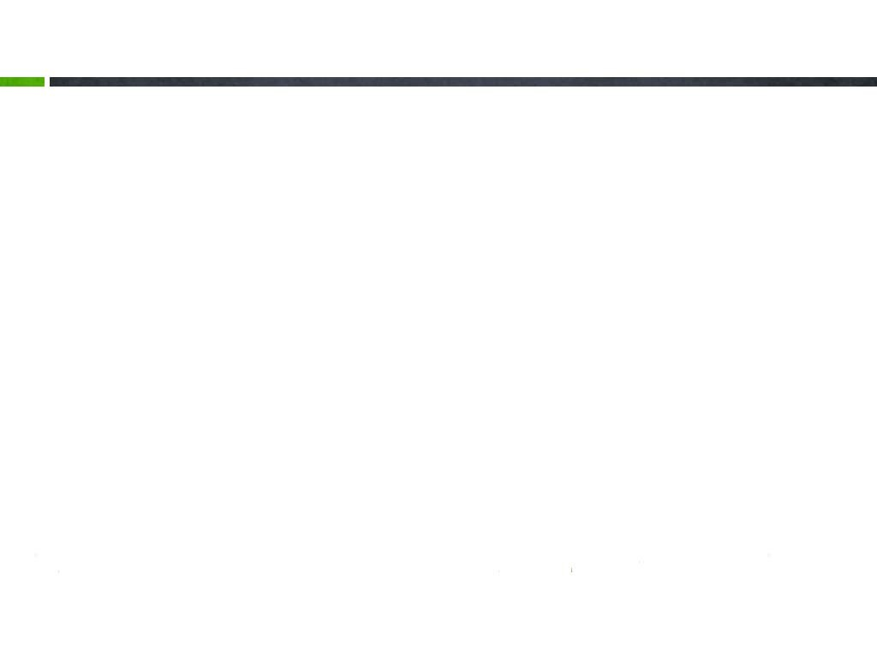
CLOUD COMPUTING DESIGN PATTERNS:
(Automatically Defined Perimeter, Broad Access)
Integrantes:
Luis Felipe Grisales
David Camacho

Slide 2
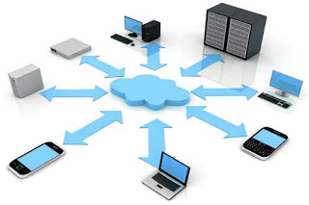
Broad Access (Acceso Amplio)
¿Cómo pueden los servicios en la nube ser accesibles a una amplia gama de consumidores?

Slide 3
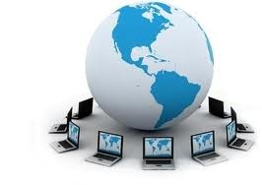
Problema
Los consumidores de la nube pueden requerir acceso a dispositivos, protocolos o formatos de datos de un servicio en la nube, pero en algunos de los casos no está diseñado para soportarlos.
Los servicios en la nube suelen diseñarse para admitir un tipo de consumidor de servicios en la nube. Sin embargo, es posible que diferentes consumidores de la nube necesiten o prefieran acceder a un determinado servicio en la nube utilizando diferentes dispositivos de consumo del servicio en la nube, como dispositivos móviles, navegadores web o interfaces de usuario.

Slide 4
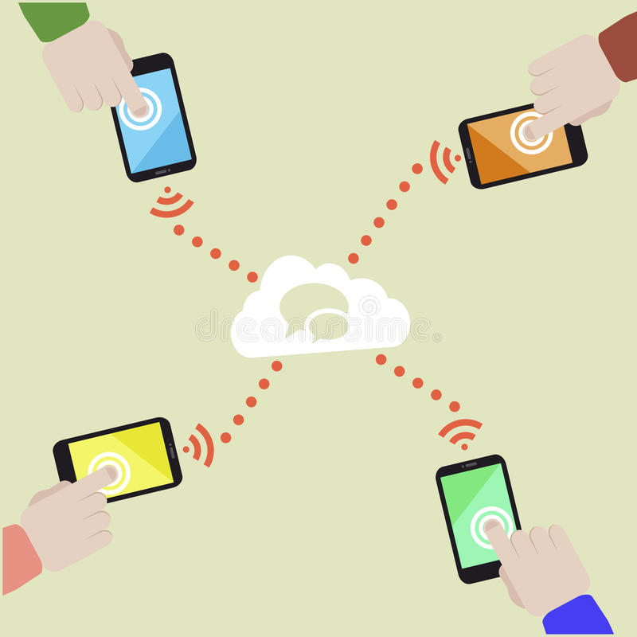
Solución
Incluir una lógica de mapeo, que permita transformar los intercambios de datos entre el servicio en la nube y los diferentes consumidores de servicios en la nube.

Slide 5
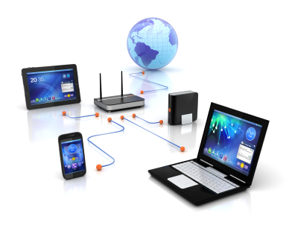
Solución
- Los protocolos de transporte, los protocolos de mensajería, los modelos de datos y otros tipos de datos enviados al servicio en la nube se transforman en tiempo de ejecución en formatos compatibles con la lógica nativa del servicio en la nube.

Slide 6
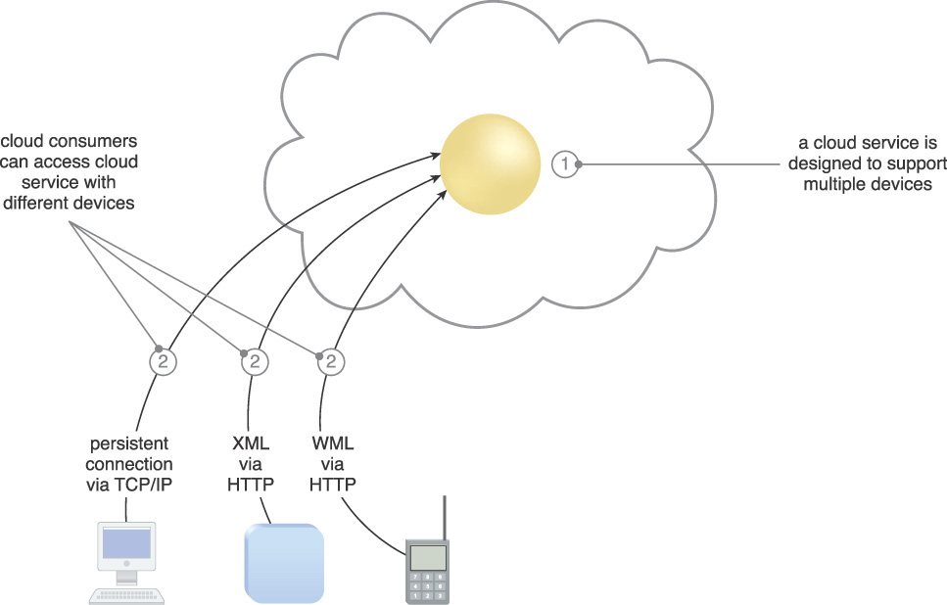
Se implementa (1) un servicio en la nube que contiene una lógica de mapeo de tiempo de ejecución y (2) se pone a disposición de diferentes tipos de dispositivos de consumo de servicios en la nube.

Slide 7
Aplicación
La lógica de mapeo se agrega a la lógica del servicio en la nube o se coloca por separado, dentro de un mecanismo de agente multi-dispositivo que transforma los datos entre el consumidor del servicio en la nube y el servicio en la nube.
El intermediario de dispositivos múltiples se utiliza más comúnmente como un componente, separado de la arquitectura del servicio en la nube o dentro de ella.
Algunos intermediarios de dispositivos múltiples se posicionan como agentes de servicio para interceptar mensajes de manera transparente en tiempo de ejecución.

Slide 8
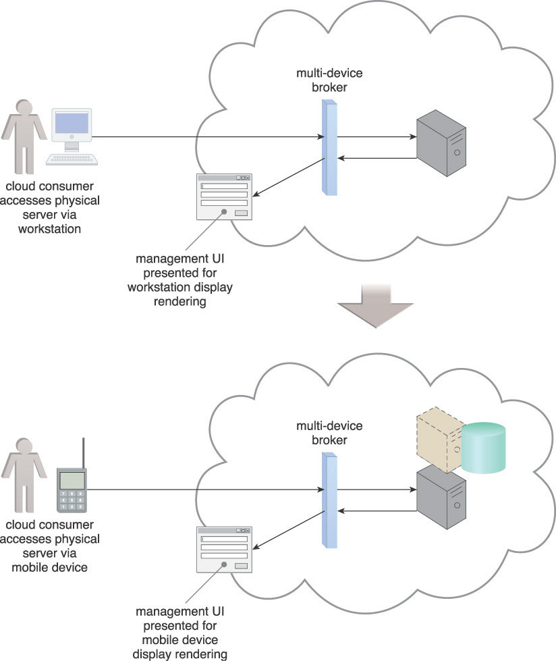

Slide 9
Mecanismos
• Multi-Device Broker:
Es un mecanismo especializado que proporciona la lógica de transformación de tiempo de ejecución utilizada por los servicios en la nube para admitir diferentes tipos de dispositivos de consumo de servicios en la nube.
Es posible que un servicio de nube individual necesite acceso a diferentes tipos de consumidores de servicios en la nube, algunos de los cuales pueden ser incompatibles con el contrato de servicio publicado del servicio en la nube, para superar las incompatibilidades entre un servicio en la nube y un consumidor de servicios en la nube dispares, la lógica de mapeo debe crearse para transformar (o convertir) la información que se intercambia en el tiempo de ejecución.
Los niveles en los que se puede crear la lógica de transformación incluyen:
-protocolos de transporte
-protocolos de mensajería
-protocolos de dispositivo de almacenamiento
- esquemas de datos / modelos de datos

Slide 10
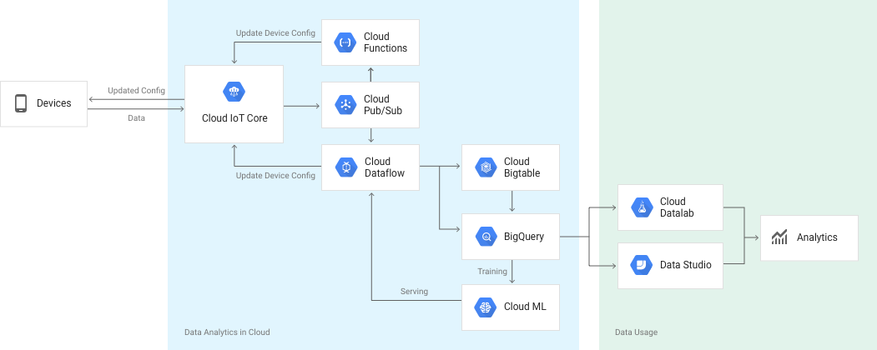
Google Cloud Plataform
Una vez que su proyecto de IoT esté en funcionamiento, muchos dispositivos producirán muchos datos. Necesita una forma eficiente, escalable y económica de administrar esos dispositivos y manejar toda esa información y hacer que funcione para usted. Cuando se trata de almacenar, procesar y analizar datos, especialmente big data, es difícil superar la nube.

Slide 11

ADP (Automatically Defined Perimeter)
Como podemos proteger un perímetro escalable y dinámico, que se extiende desde nuestra infraestructura local hacia los recursos de a nube (CLOUD)?

Slide 12
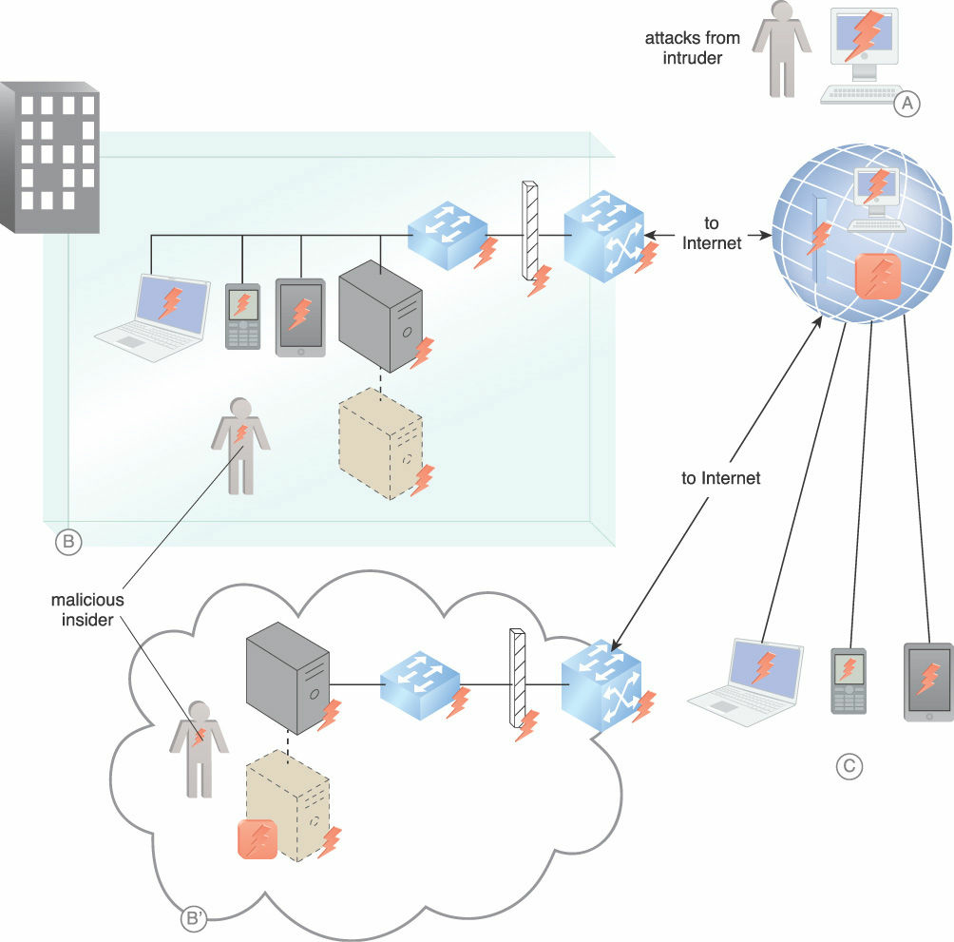
Problema
En la arquitectura CLOUD, los límites de TI son dinámicos, al acceder a múltiples recursos de CLOUD a través de la internet pública, desde nuestros recursos de infraestructura, generándo grandes retos para definir el este perímetro escalable, y lograr definir la seguridad en este.

Slide 13
Solución y Aplicación
Un componente lógico (sistema), que permita establecer reglas y restricciones en las conexiones entre el proveedor cloud y el consumidor. así el recurso cloud podrá recibir o rechazar conexiones o peticiones basadas en unos privilegios concedidos automáticamente por un controlador de perímetro

Slide 14
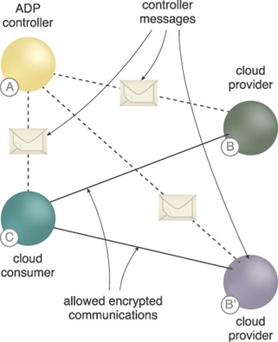
Mecanismos - Automatially Defined Perimeter (ADP) Controller

Slide 15
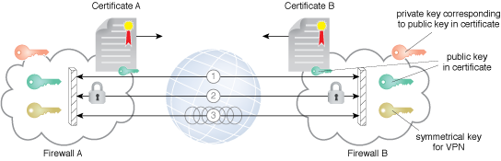
Mecanismos - Virtual Private Network (VPN)

Slide 16
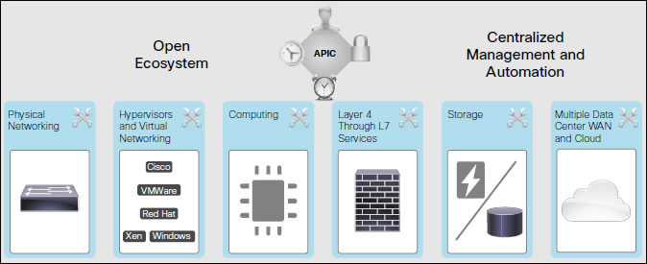
Ejemplos - Controlador de infraestructura de políticas de las aplicaciones (APIC) de Cisco

Slide 17
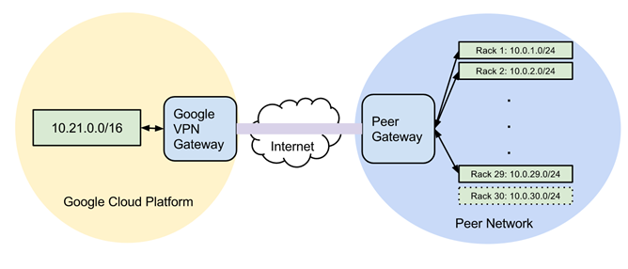
Ejemplos - Google Cloud VPN

Slide 18
Conclusiones
El intermediario de dispositivos múltiples se utiliza más comúnmente como un componente, separado de la arquitectura del servicio en la nube o dentro de ella.
Algunos intermediarios de dispositivos múltiples se posicionan como agentes de servicio para interceptar mensajes de manera transparente en tiempo de ejecución.
A pesar que el ADP controller es un sistema o un componente lógico, requiere de varios elementos de infraestructura para poder funcionar correctamente, mas si lo queremos escalar o balancear.

